Slide 1

Marktplatz der Generationen
Bayerische Kommunen gestalten den demografischen Wandel
05. April 2017,
Maritim Hotel Nürnberg

Slide 2
Marktplatz der Generationen –
Erfolgsfaktoren und Handlungsfelder des Programms
→ Ines Riermeier, Institut für Personalberatung,
Organisationsentwicklung und Supervision in der EKHN,
Friedberg
→ Karlheinz Dommer, landimpuls, Regenstauf

Slide 3
Inhalt
Das Programm
„Marktplatz der Generationen“
Die 5 Handlungsfelder (HF)
Erfolgsfaktoren
Wann ist Beratung hilfreich?
(Sicht der Gemeinden)
Fazit
(Sicht der Beratung)

Slide 4
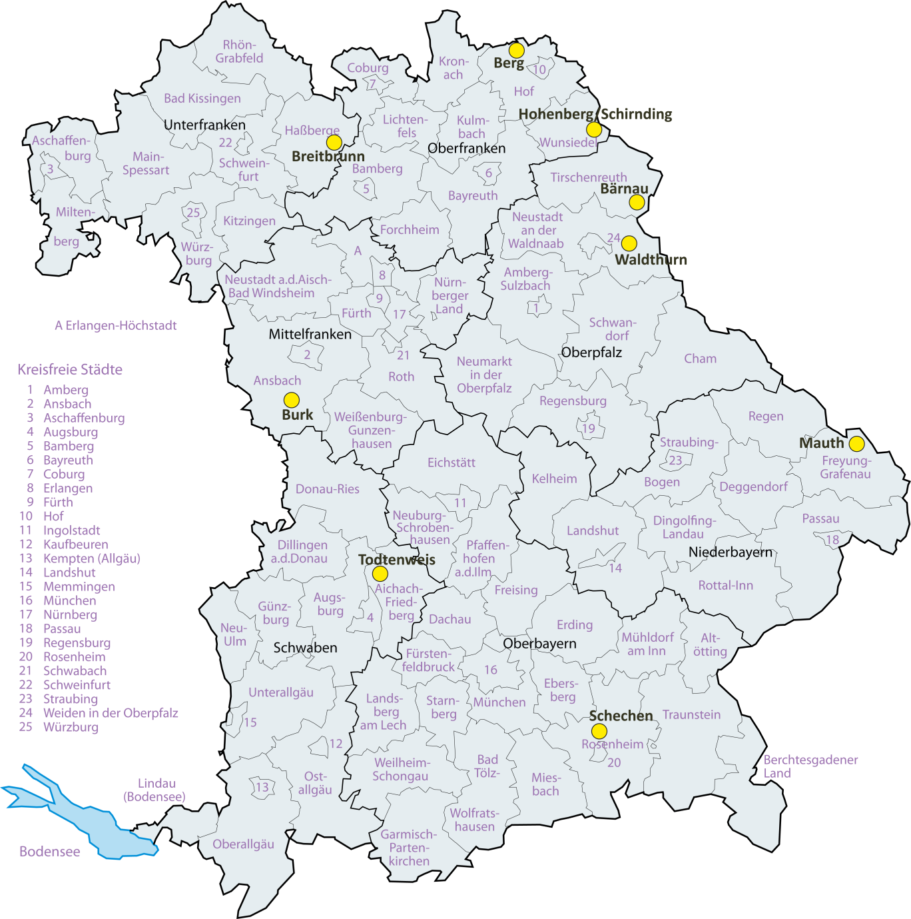
Programm „Marktplatz der Generationen“
Ziel war es,
kleinere Kommunen
zu unterstützen, die Herausforderungen des demografischen Wandels
mit Blick auf Seniorinnen und Senioren zu bewältigen.
Angebot des StMAS:
Fachliche Begleitung über
4 Jahre (Mitte 2012 – 2016)
Auswahl:
9 Kommunen (aus über 70 Bewerbungen) ausgewählt.
Ergebnisse:
  jeweils in mindestens drei
  Handlungsfeldern

Slide 5
Die fünf Handlungsfelder
Juli 2012 bis 2013
Ist-Analyse und Konzept
Festlegen von konkreten Maßnahmen und Projekten zu den 5 Handlungsfeldern
Bis Juni 2016
Fachliche Begleitung bei
der Projektumsetzung
Unterstützung bei der Beantragung von Fördergeldern
Förderung
Der Vorteil für die Kommunen besteht in der
> kostenlosen fachlichen
Begleitung
> der bayernweiten
Vernetzung und
> in der Nähe zu den
beteiligten Ministerien.
HF1: Markt
Nahversorgung
Partnerschaften mit Ehrenamtlichen
und Dienstleistern
HF2: Dienstleistungen
Beratung und Information
Mobilität
Mobile Serviceleistungen
Marktplatz
der Generationen
HF3: Gesundheit + Pflege
Sicherstellung der medizinischen Versorgung
Partnerschaft + Vernetzung der Angebote
HF4: Engagement + Teilhabe
Kultur, Freizeit, Gemeinschaft
Aktive + passive Teilnahme
älterer Menschen
HF5: Wohnen
Selbstbestimmt zu
Hause wohnen
Individuelle Betreuung

Slide 6
Erfolgsfaktoren I
Eigenes Knowhow + ergänzende Kenntnisse
Projektmanagement, die richtigen im Team, zeitliche Ressourcen; rechtliche, technische, finanzielle Belange, Umgang mit Widerstand
Seniorenarbeit muss „Chefsache“ sein
Unterstützung durch kommunale Politik unabdingbar
Gelingende Kooperationen
stabile Verantwortungspartnerschaften bestehend
aus Kommune, Zivilgesellschaft und Markt
Sensibilisierung auf allen Ebenen
Bewusstseinsbildung ist Kernelement
Entwicklung einer Vision und Botschafter
Dorf x heute – Dorf x in 30 Jahren: Und rede drüber!
Ein Dorf, das nicht weiß, was es will, muss nehmen, was es bekommt!
In Bildern und Geschichten sprechen
Veränderungsprozesse sind kommunikative Prozesse

Slide 7
Erfolgsfaktoren II
Wertschätzung
des Bestehenden
Innovation & Wissen – ein spannendes Paar
Kopieren – Kombinieren - Kreieren
Akteurskonstellation
einsamer Kämpfer vs. robustes Netzwerk mit starkem Team
Zirkuläre (statt lineare) Projektplanung
Wenn Linearität das Normale ist,
dann ist jede Abweichung ein Fehler…
Ganzheitlicher Ansatz, Prozess
Strategie erarbeiten und umsetzen
Herausbilden von Traditionen
Kennenlernen – Routine gewinnen – Weitergeben

Slide 8
Wann ist Beratung hilfreich?
ganzheitliche und konzeptionelle Sicht auf das
Thema vermitteln
gute Beispiel-Projekte aufzeigen und
Exkursionen organisieren
Individuelle Förderungen vermitteln
Planungen, Konzepterstellung, Förderanträge unterstützen (und fachliche Argumente für die Förderkriterien liefern)
Die Beratung bzw. Begleitung kontinuierlich und längerfristig anbieten
aufsuchende und angeforderte Beratung kombinieren

Slide 9
Fazit mit…
…Blick auf das Thema kommunale Seniorenpolitik:
  viel größere Sensibilisierung
  Gesamtblick der Kommunen auf das Thema
  Selbstverständlichkeit des Themas in der Gemeinde
…Blick auf Seniorinnen und Senioren:
  gestärkte Selbständigkeit älterer Menschen
  Wohnen und Leben in vertrauter Umgebung mit
  und ohne Unterstützungsbedarf (besser) möglich
…Blick auf die Ergebnisse:
  Projekte aus mindestens drei Handlungsfeldern realisiert
  Gemeinden erleben sich als wirksam, horizontal und vertikal besser vernetzt, qualifizierter und im Thema „up to date“

Slide 10
Fazit mit…
…Blick auf den Beratungsprozess:
  Systematische und kontinuierliche Arbeit an
  seniorenspezifischen Themen unabdingbar für Erfolge
  Analyse, Information, unterschiedliche und
  neuere Beratungsformate sehr hilfreich
  aufsuchende und selbst angeforderte Beratung nützlich
…Blick auf Finanzen:
  Förderungen und andere Gelder wurden vermittelt,
  die ohne Beratung nicht eingeworben worden wären
  auch kleinere Beträge erzielen große Wirkung und motivieren
…Blick auf jährliche Vernetzungstreffen der Gemeinden:
  Austausch und Vernetzung – Mitstreiter haben hilft weiter
  Fachvorträge zu relevanten Themen der Gemeinden nützlich
  Plattform für gemeinsames Lernen und Reflexion eigenen Tuns

Slide 11
Zitat
„Alles auf der Welt
kommt auf einen gescheiten Einfall
und auf einen festen Entschluss an.“
(J. W. v. Goethe)

Slide 12
Praxiserfahrungen aus den Modellgemeinden
Moderiertes Gespräch mit Vertreterinnen und Vertretern der neun Modellkommunen

Slide 13
Erfahrungsaustausch in Praxisforen

Slide 14
Vielen Dank für Ihr Kommen…
…und kommen
Sie gut nach Hause

